Slide 1
软件项目管理系统的研发
信息科学与工程学院
软件工程2009级2班
王振广
200901051920
导师：田刚

Slide 2
软件项目管理系统的开发升级与维护
1.研究背景
2.系统分析
3.系统设计
4.系统实现
5.总结
6.致谢

Slide 3
1.研究背景
1.1研究背景
1.2开发目标

Slide 4
1.1研究背景
软件公司主要为各行各业的公司、部门提供软件服务，为其开发与其业务相适应的应用系统，以及系统更新与运维服务。软件的开发与运维过程成为一个提供软件服务的公司的主要业务，软件工程过程的管理过程也在不断的升级和优化。
软件公司结合自己公司的软件工程过程，开发出一款符合自己业务流程的项目管理系统进而更方便快捷准确地对软件工程的各个过程阶段进行详细的管理、监控，控制项目成本和项目进度。

Slide 5
1.2开发目标
本文针对东软系统集成有限公司实施一部的项目管理业务，开发出一款与实际应用相结合的适合本公司项目管理流程的项目管理系统。简化的项目管理的流程环节，方便用户随时随地通过Internet浏览器访问系统，进行日常工作。优化项目经理维护项目信息和成本管理流程，方便项目经理及时更新项目进度和成本控制，监控项目组成员日常项目计划与实际完成任务。部门直属领导方便随时查看各项目进度信息、成本分析、产值分析及公司员工人员饱和度分析。提高了项目管理各流程的效率，做到及时地对项目各阶段进行详细的管理与监控，确保对各个项目的盈亏情况做好实时监控和控制。

Slide 6
2.系统分析
2.1业务流程
2.2功能分析

Slide 7
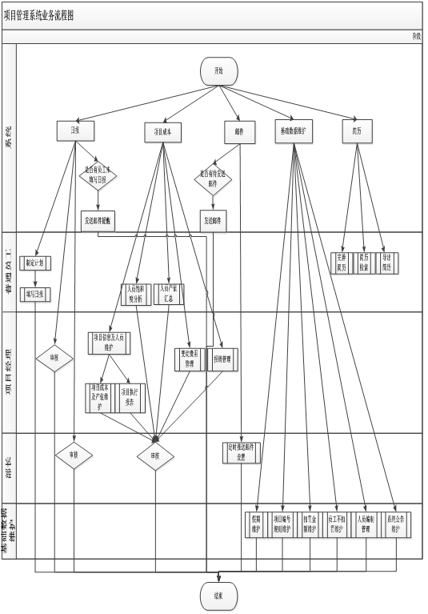
2.1业务流程

Slide 8
2.2功能分析
2.2.1系统功能分解
2.2.2系统用例图分析
2.2.3主要用例的用例规约

Slide 9
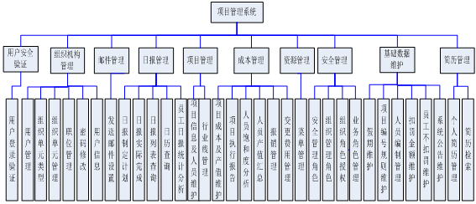
2.2.1系统功能分解

Slide 10
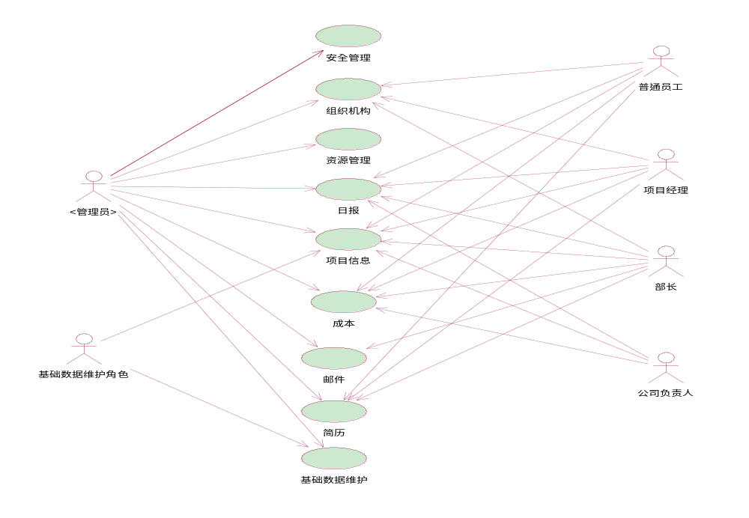
2.2.2系统用例图分析

Slide 11
2.2.3主要用例的用例规约
前置条件：用户已登录系统并具有超级管理员权限。
基本事件流：
安全管理模块
①管理员进入安全管理角色页面，进行增加、修改、删除安全管理角色操作。
②管理员进入组织角色管理页面，进行增加、修改、删除组织角色操作。
③管理员进入组织角色授权页面，对组织角色进行菜单授权操作。
④管理员进入业务角色管理页面，进行增加、修改、删除业务角色操作，业务角色成员的增加、删除操作及业务角色的菜单授权操作。
组织机构管理模块
①管理员进入组织单元管理页面，进行增加、修改、删除组织单元操作及组织单元内人员的增加、删除操作。
②管理员进入用户管理页面，进行用户增加、修改、删除操作。
资源管理模块
①管理员进入菜单管理页面，进行菜单的增加、修改、删除操作。
后置条件:受理信息完成，弹出成功信息，生成或更新信息。
普通员工用例图如图3.5所示：

Slide 12
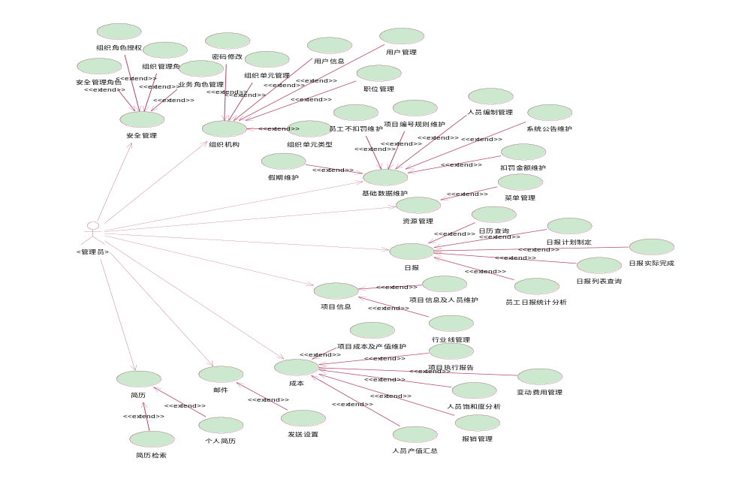
管理员用例图

Slide 13
3.系统设计
3.1系统总体架构设计
3.2系统静态结构设计
3.3业务用例实现
3.4数据库设计
3.5类的详细设计

Slide 14
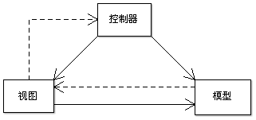
3.1系统总体架构设计
系统采取基于B/S结构的软件设计，采用MVC架构。
图4.1 MVC模型

Slide 15
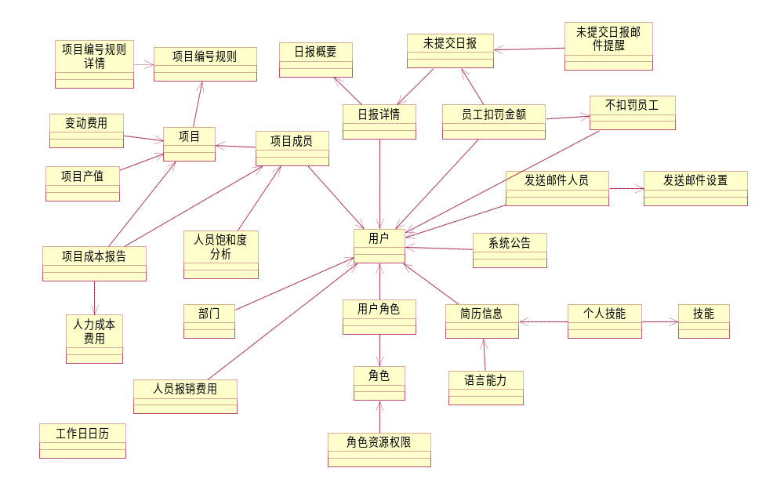
3.2系统静态结构设计

Slide 16
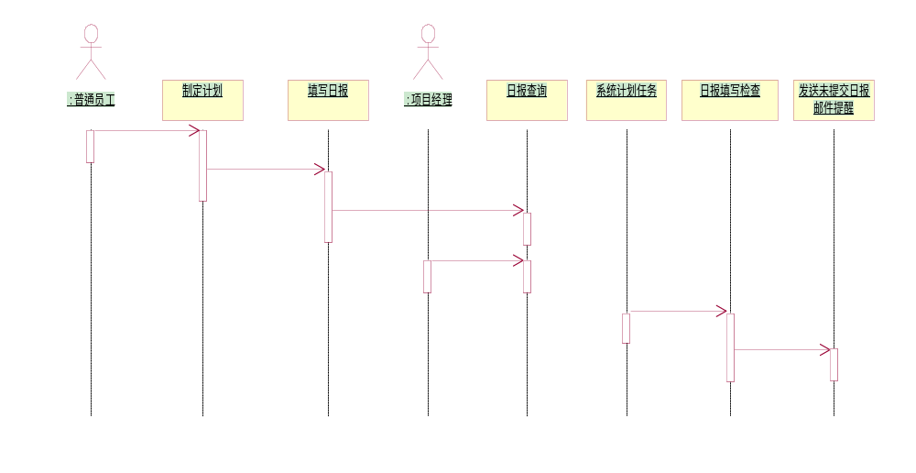
3.3业务用例的实现
日报管理顺序图

Slide 17
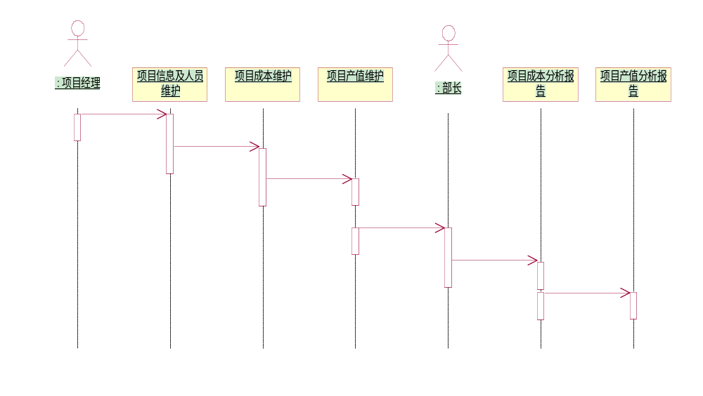
项目管理顺序图

Slide 18
3.4数据库设计
3.4.1逻辑结构设计
3.4.2物理结构设计

Slide 19
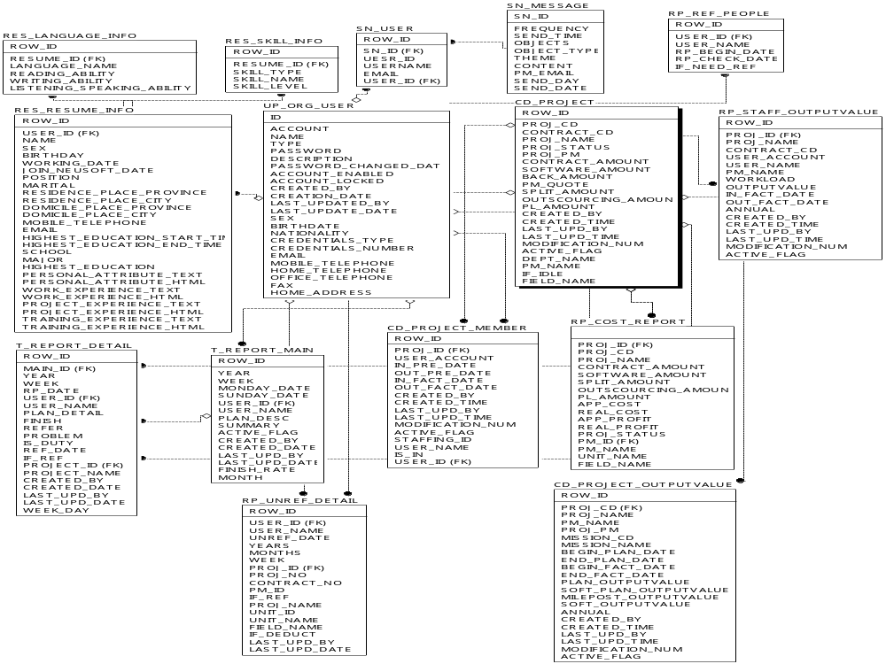
3.4.1逻辑结构设计

Slide 20
3.4.2物理结构设计
名称 | 注释
CD_DEDUCT | 未提交日报扣罚金额维护表
CD_PROJCD_DETAIL | 项目编号规则明细表
CD_PROJCD_RULE | 项目编号规则表
CD_PROJECT | 项目基础表
CD_PROJECT_MEMBER | 项目成员表
CD_PROJECT_OUTPUTVALUE | 项目成本分析报告表
CD_STAFFING_COST | 人员编制与成本关系表
CD_WORK_CALENDAR | 节假日及调休日维护表
PM_SEND_MAIL | 系统未提交日报提醒邮件表
RES_LANGUAGE_INFO | 语言能力信息表
RES_RESUME_INFO | 简历信息表
RES_SKILLS | 个人技能分类信息汇总表
RES_SKILL_INFO | 个人技能信息表
RP_COST_REPORT | 项目成本报告表
RP_REF_PEOPLE | 需提交日报人员表
RP_SATURATION | 人员饱和度分析表
RP_STAFF_OUTPUTVALUE | 个人产值分析表
RP_UNREF_DETAIL | 未提交日报明细表
SN_MESSAGE | 发送邮件设置规则表
SN_USER | 发送人员表
系统主要表设计
T_EXPENSE | 个人报销管理
T_NOTICE | 系统公告表
T_REPORT_DETAIL | 日报详细信息
T_REPORT_MAIN | 周报主表
T_UNDEDUCT | 不提交日报不进行扣罚人员表
UP_CODELIST | 键值对应关系表
UP_MENU | 菜单表

Slide 21
名称 | 注释
porc_check_deduct | 未提交日报不扣罚人员检查
proc_projcd_rule | 项目编号规则校验
PROC_REFER_REPORT | 未提交日报员工报表
PROC_RP_COST_REPORT | 成本分析报告
proc_rp_saturation | 人员饱和度分析报表
PROC_RP_STAFF_OUTPUTVALUE | 人员产值分析报告
系统主要存储过程设计

Slide 22
3.5类的详细设计
功能模块 | 名称（接口） | 名称（实现类）
日报管理模块 | DailyFinishBo.java | DailyFinishBoImpl.java
 | SendEmailJobBo.java | SendEmailJobBoImpl.java
 | DailyQueryBo.java | DailyQueryBoImpl.java
 | PmPlanBo.java | PmPlanBoImpl.java
 | DailyFinishDao.java | DailyFinishDaoImpl.java
 | DailyQueryDao.java | DailyQueryDaoImpl.java
 | SendEmailDao.java | SendEmailDaoImpl.java
 | DailyReportBo.java | DailyReportBoImpl.java
 | DailyReportDao.java | DailyReportDaoImpl.java
项目管理模块 | ProBo.java | ProBoImpl.java
 | CdProjectBo.java | CdProjectBoImpl.java
 | ProDao.java | ProDaoImpl.java
 | CdProjectDao.java | CdProjectDaoImpl.java
 | ExpenseBo.java | ExpenseBoImpl.java
 | ChangeCostBo.java | ChangeCostBoImpl.java
 | ProCostBo.java | ProCostBoImpl.java
 | StaffingBo.java | StaffingBoImpl.java
功能模块 | 名称（接口） | 名称（实现类）
项目管理模块 | StaffingBo.java | StaffingBoImpl.java
 | StaturationBo.java | StaturationBoImpl.java
 | ChangeCostDao.java | ChangeCostDaoImpl.java
 | ExpenseDao.java | ExpenseDaoImpl.java
 | ProCostDao.java | ProCostDaoImpl.java
 | StaffingDao.java | StaffingDaoImpl.java
 | StaturationDao.java | StaturationDaoImpl.java
 | StaffingOutputvalueBo.java | StaffingOutputvalueBoImpl.java
 | StaffingOutputvalueDao.java | StaffingOutputvalueDaoImpl.java
邮件管理模块 | CustomSendEmailJob.java | CustomSendEmailJobImpl.java
 | ProjInfoBo.java | ProjInfoBoImpl.java
 | SendEmailBo.java | SendEmailBoImpl.java
 | ProjInfoDao.java | ProjInfoDaoImpl.java
 | SendEmailDao.java | SendEmailDaoImpl.java
基础数据维护模块 | NoticeBo.java | NoticeBoImpl.java
 | NoticeDao.java | NoticeDaoImpl.java
简历管理模块 | ResumeAction.java | ResumeActionImpl.java
 | ResumeDao.java | ResumeDaoImpl.java

Slide 23
4系统实现
4.1系统物理结构
4.2系统物理部署
4.3系统主要功能实现

Slide 24
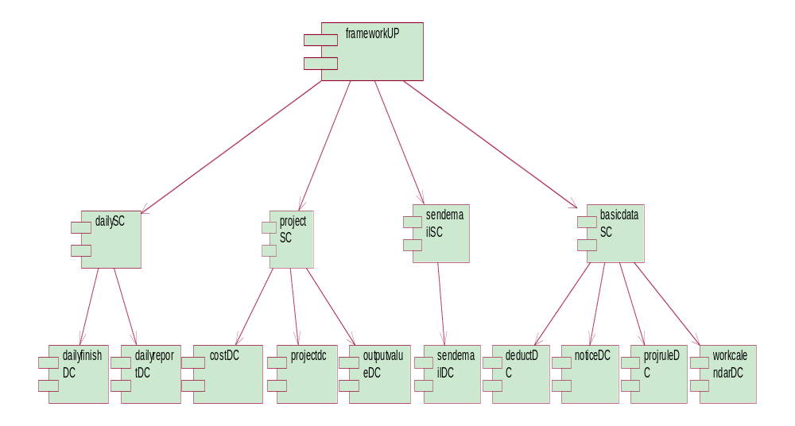
4.1系统物理结构
系统组件图

Slide 25
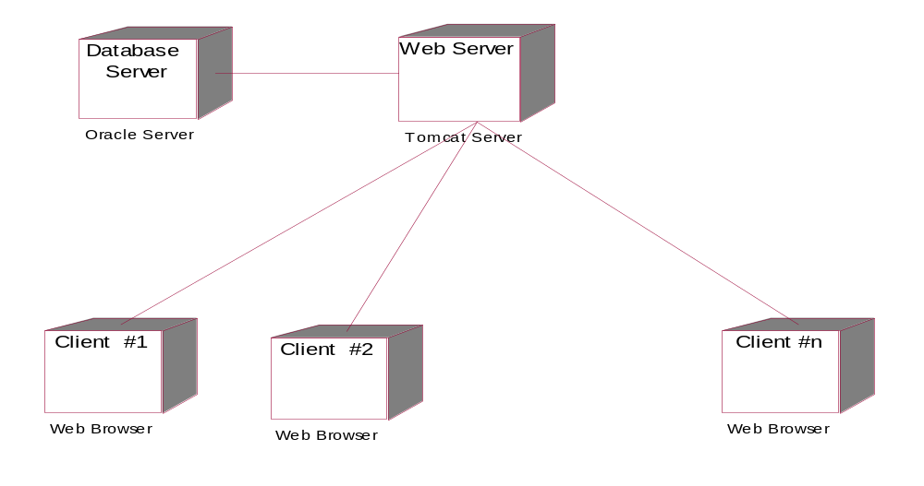
4.2系统物理部署
系统部署图

Slide 26
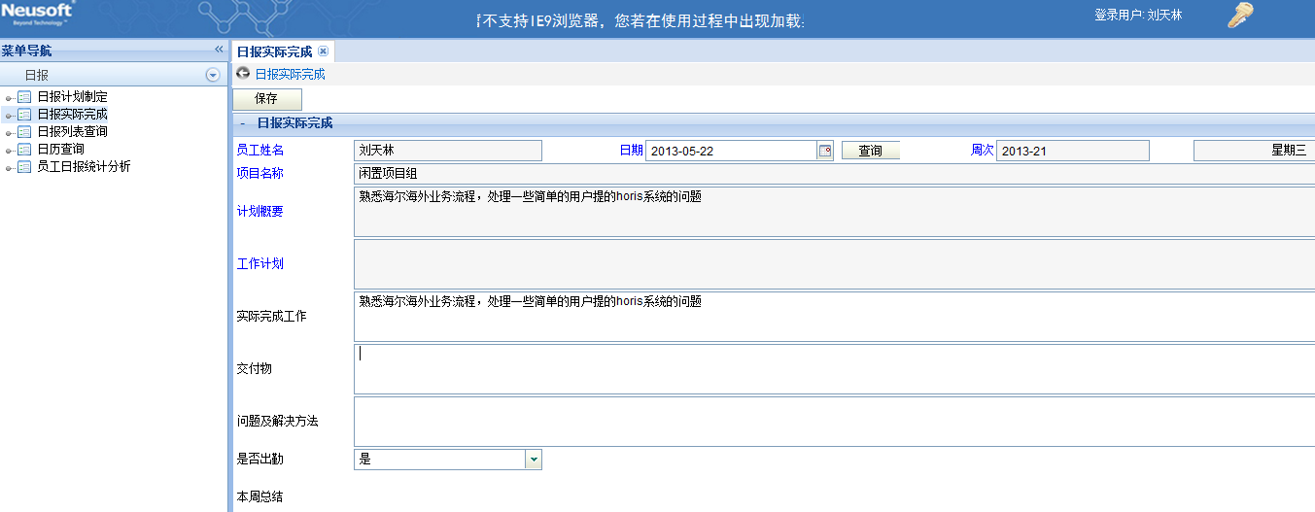
4.3系统主要功能实现
日报实际完成

Slide 27
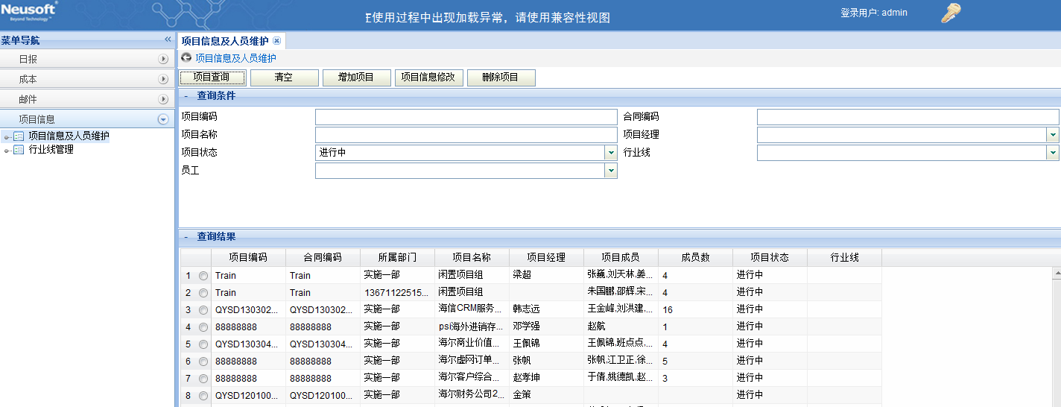
项目信息及人员维护

Slide 28
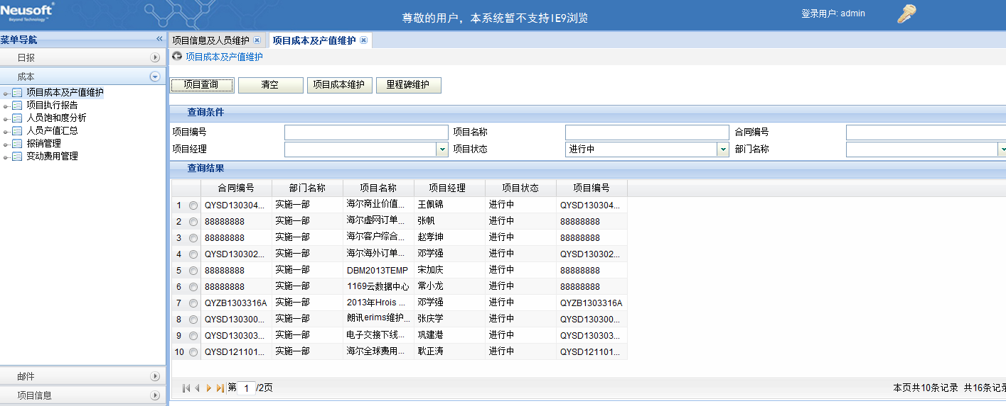
项目成本及产值维护

Slide 29
5.总结
本论文从系统的开发背景及现状出发分析了系统的前景及当前国际国内的主要研究成果。对开发系统所用的平台、技术及采用的模式做了简单介绍，主要介绍了Java与J2EE，Oracle10g数据库，B/S开发模式、SSH框架、jQuery。针对项目管理系统的需求进行了深入的分析，完成了系统的功能建模，形成了系统的结构图。对系统主要模块设计、系统数据库设计及系统界面的设计情况作了详细的讨论。介绍了系统的实现过程，分别对系统的各个功能模块的实现作了介绍。系统目前实现的功能模块有组织机构管理、日报管理、项目管理、成本管理、安全管理、基础数据维护、资源管理、简历管理和邮件管理等功能。但是真正的运用过程中还会出现很多问题。

Slide 30
6.致谢
首先，感谢我的导师田刚老师和代理导师孙承爱老师，在我做毕业设计的每个阶段给予悉心的指导和教诲。
其次，感谢在我大学生活中教育我、帮助我的所有老师。
再者，要感谢我的父母和一直帮助我的同学和朋友。
最后，感谢答辩组老师的静心评审。

Slide 31


